Slide 1

ABOUTUS CONTECT SMIIFY COMFORTAN
新型电信网络诈骗宣防
汇报人：金雷
授课单位：常州市公安局高新区（新北）分局反诈中心

Slide 2


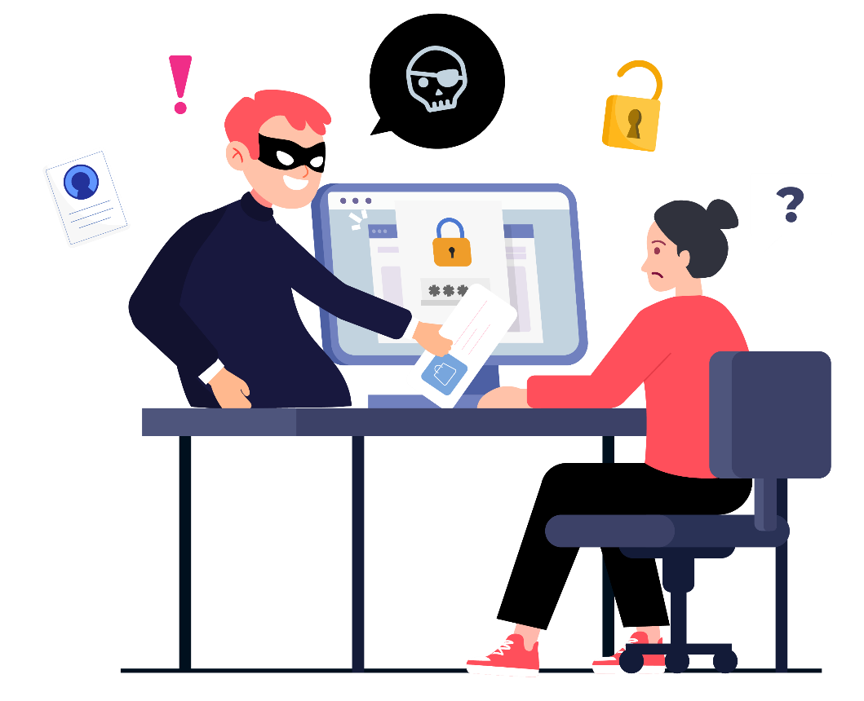

电诈种类
何为电信网络诈骗？
其中包含哪些种类？
短信诈骗
电话诈骗
网络诈骗
诈骗短信
附带网页链接
以来电方式诱使下载app
以弹窗、链接、博彩网站、色情APP等各种形式出现
Notes:
首先介绍下什么是电信网络诈骗（按↓键），就是非接触式的线上的诈骗，形式上分为电话诈骗、网络诈骗和短信诈骗三种形式。短信诈骗主要表现为不法分子向手机用户发送诈骗短信，引诱其点击短信链接，从而一步步诱骗受害人的方式；电话诈骗主要表现为不法分子以来电方式诱使被害人加群或下载app；网络诈骗形式繁多，以弹窗广告、链接、关键词搜索、涉诈APP等各种形式出现。
所以电信网络诈骗都是通过线上非接触式和被骗人取得联系并进一步实施诈骗。
通过线上的引流把你引入他的话术他的骗局，引流ps下，
如何打击引流
目前引流开始往线下发展了，
为什么会向线下延升呢，境外诈骗的成本提高了，线上引流的成功率低了，
我们的技术拦截是有效果的，关闭境外和高频骚扰电话也是有效果的，境外电诈团伙就开始向线下发展
线下引流是今年年初开始出现的，最早的形式就是给你寄一个小礼物，一个杯子，上面有二维码，扫码可以领取福利，然后一步步的引导你下载诈骗app进行施诈

Slide 3

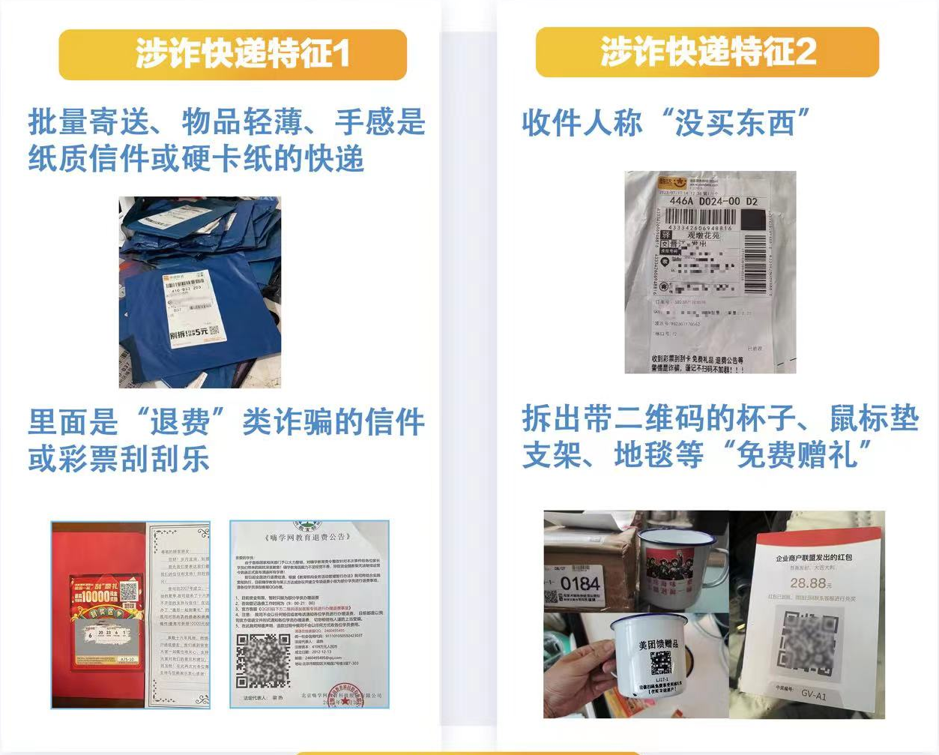
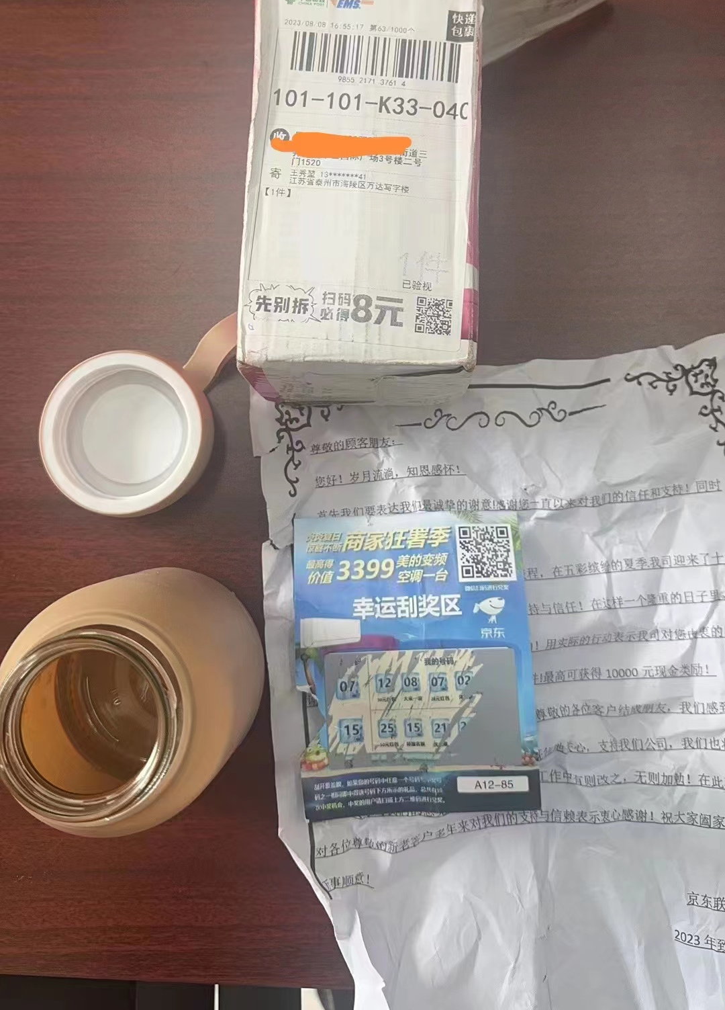
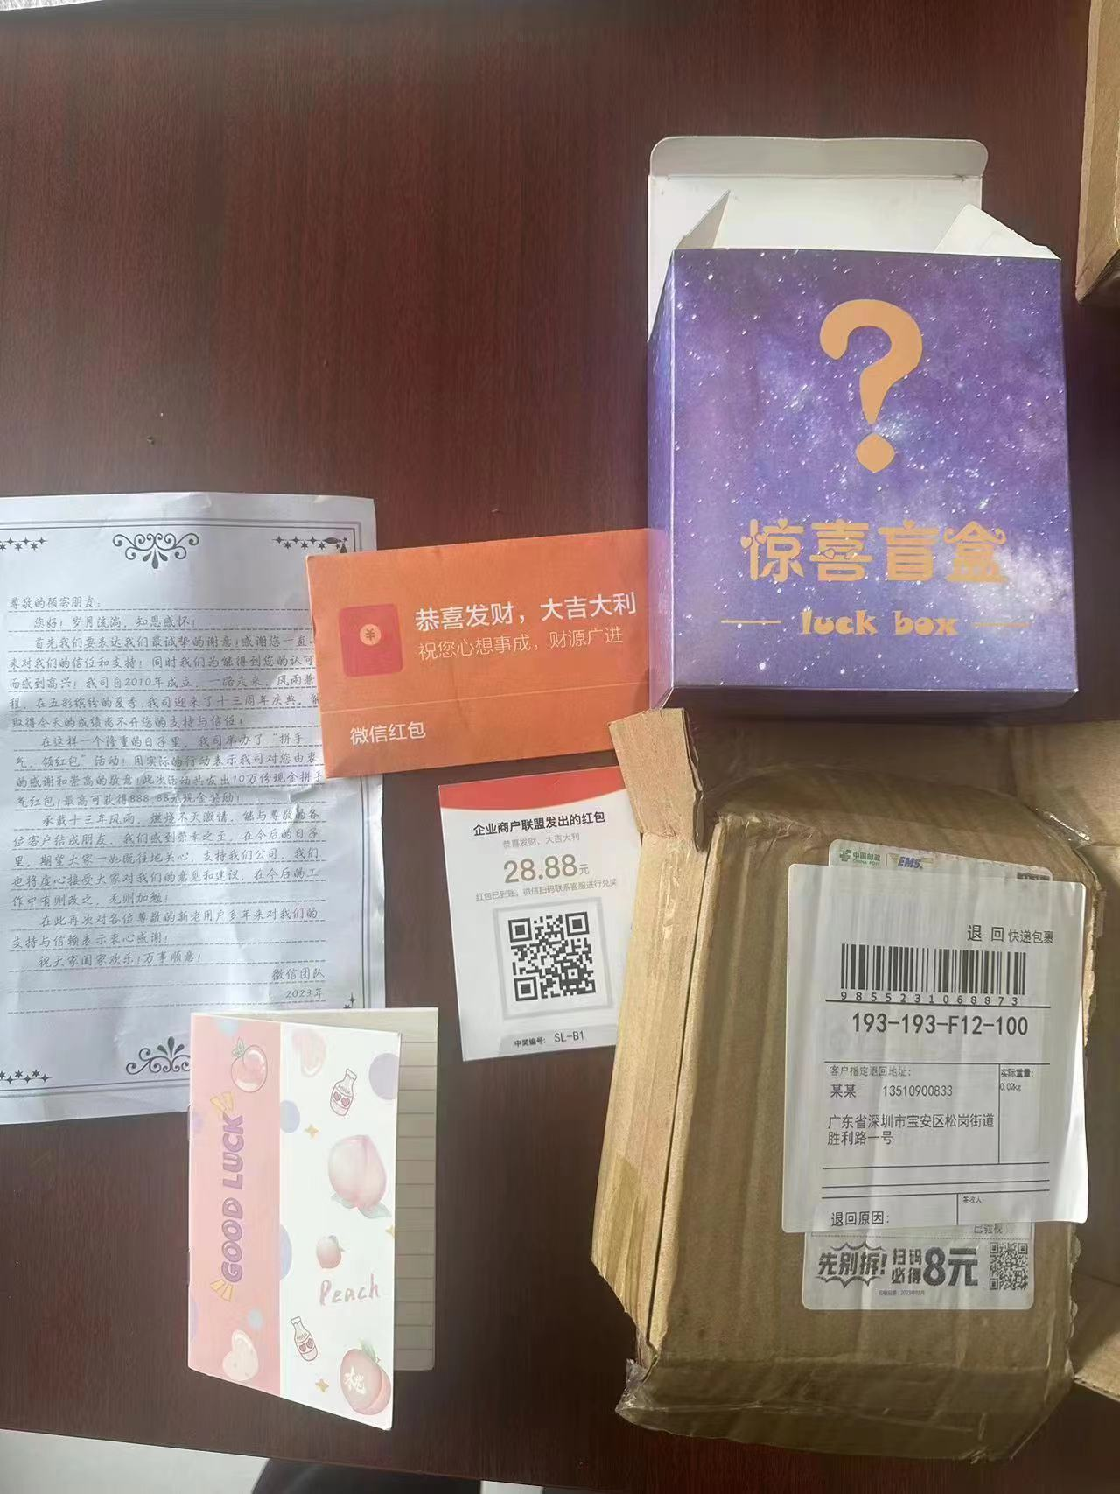
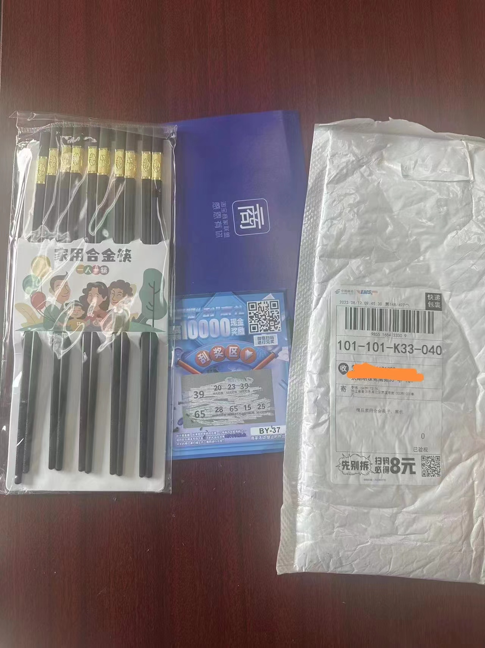
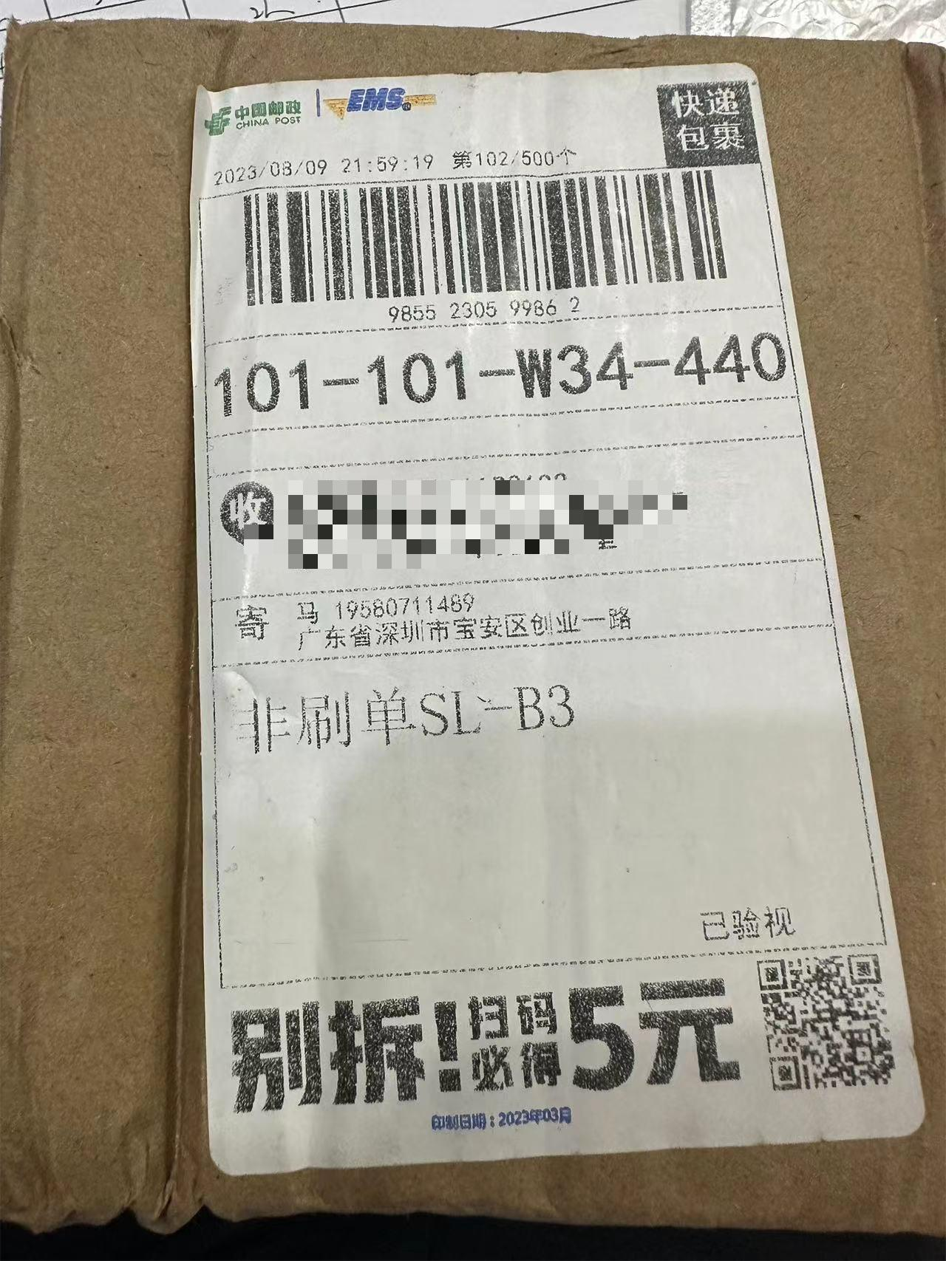
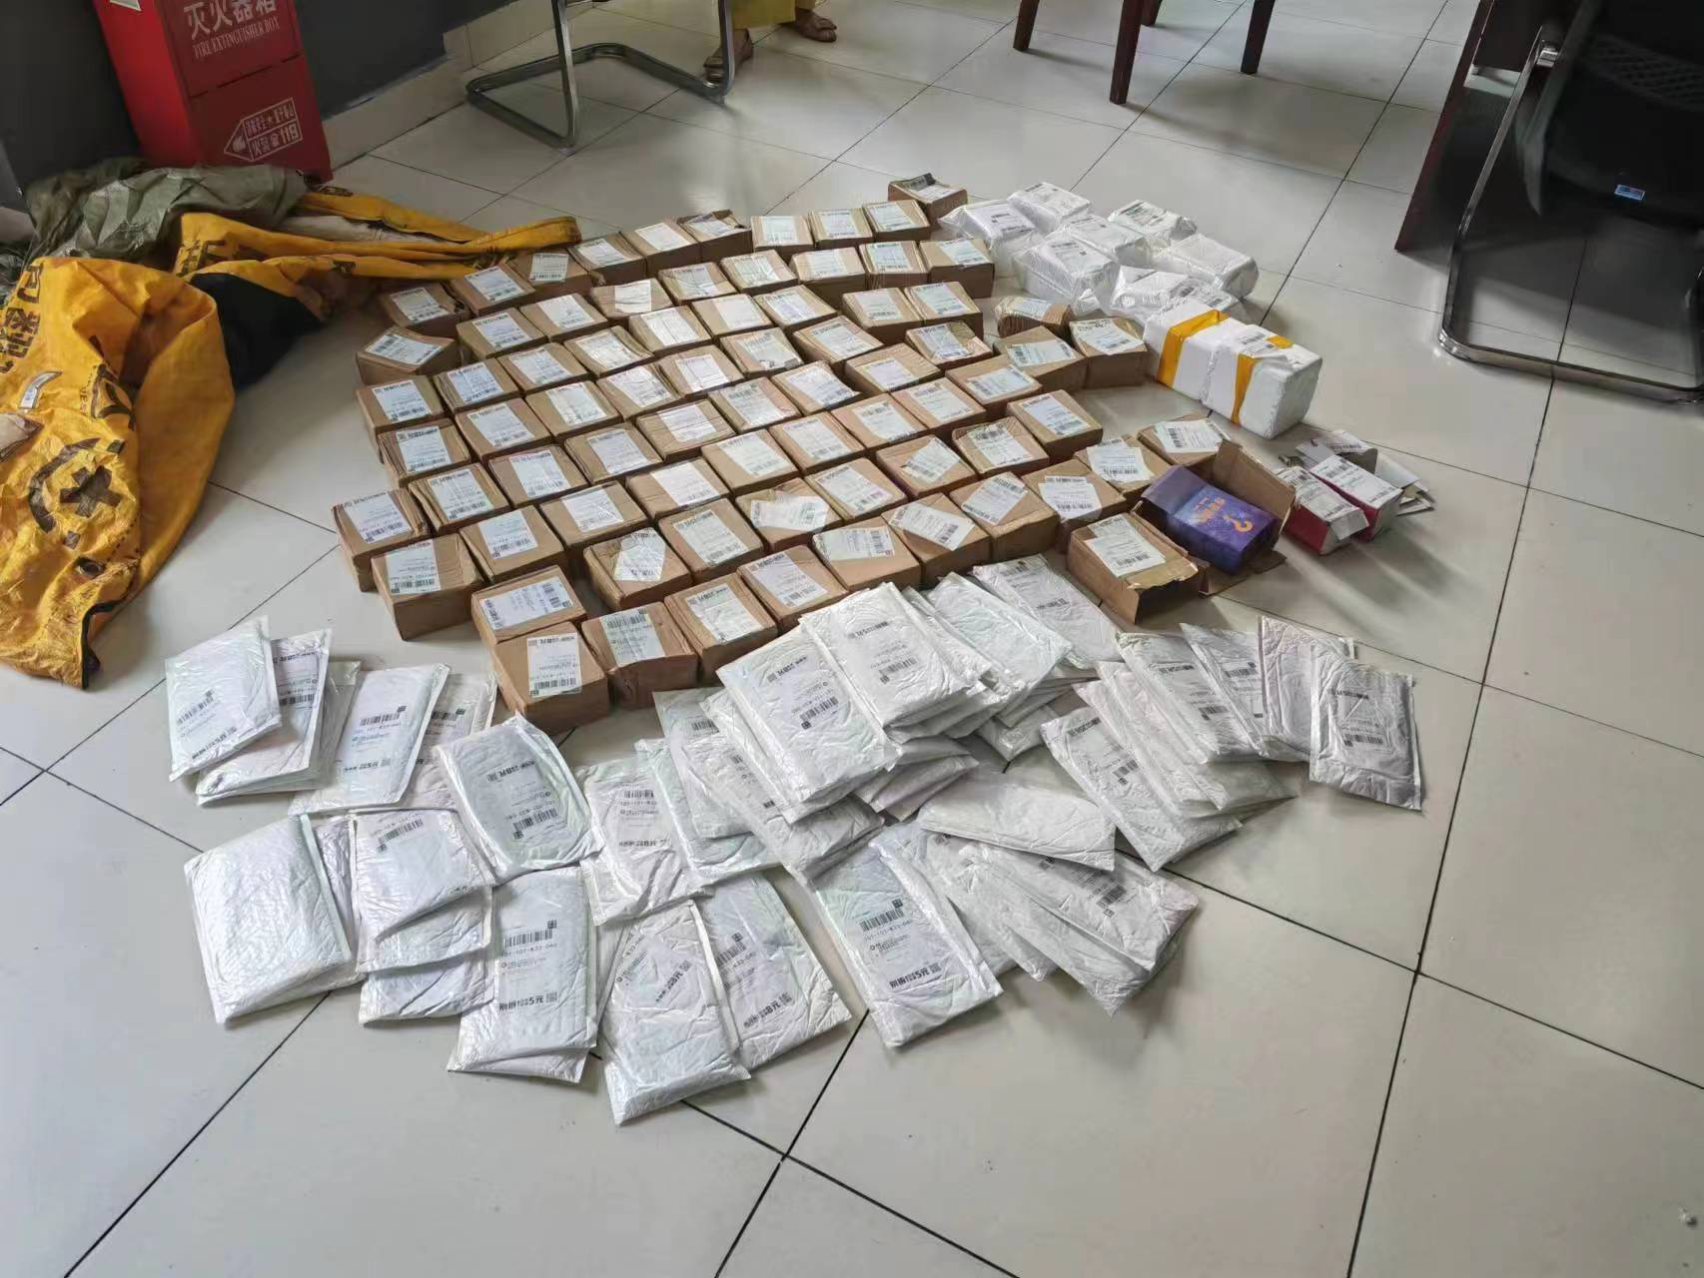
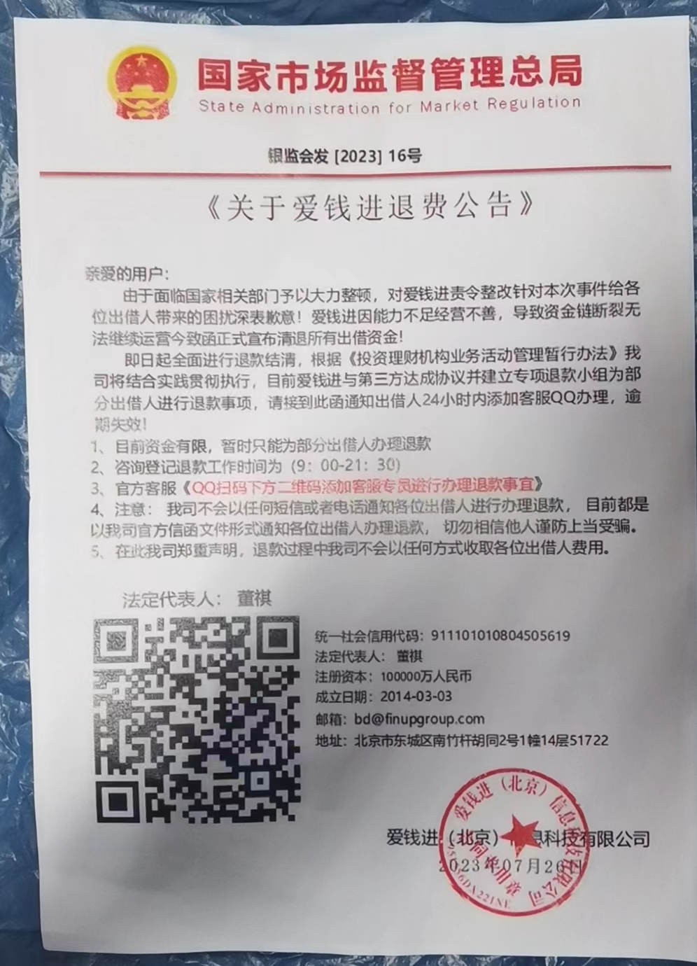
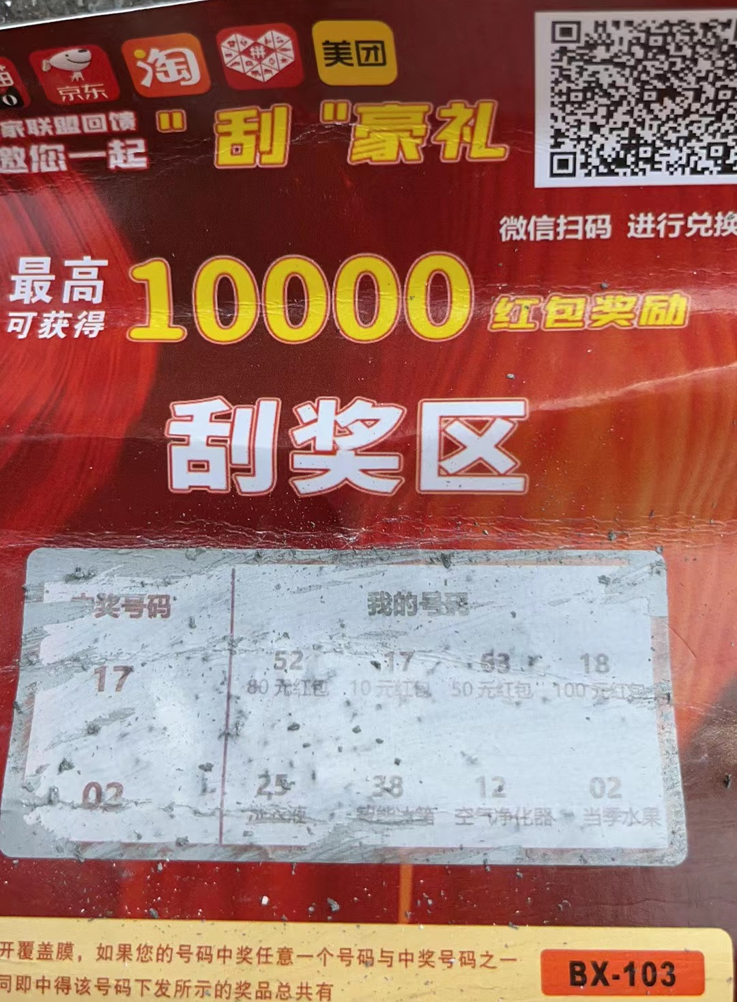
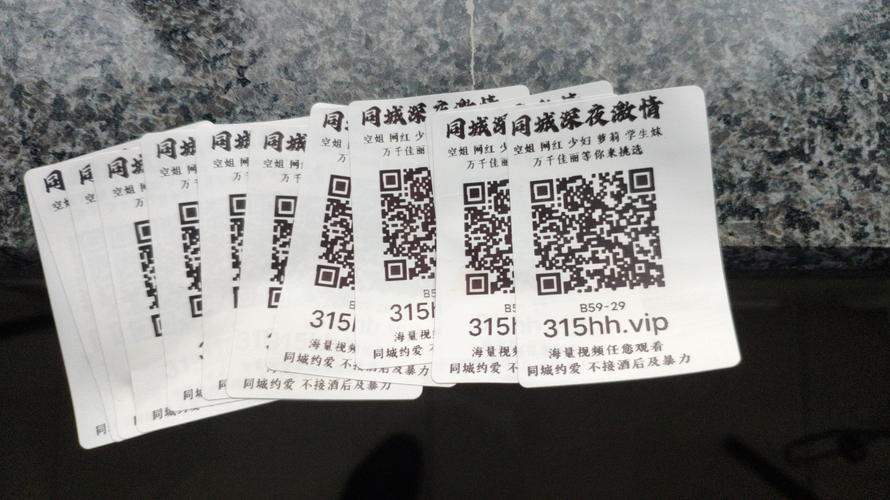
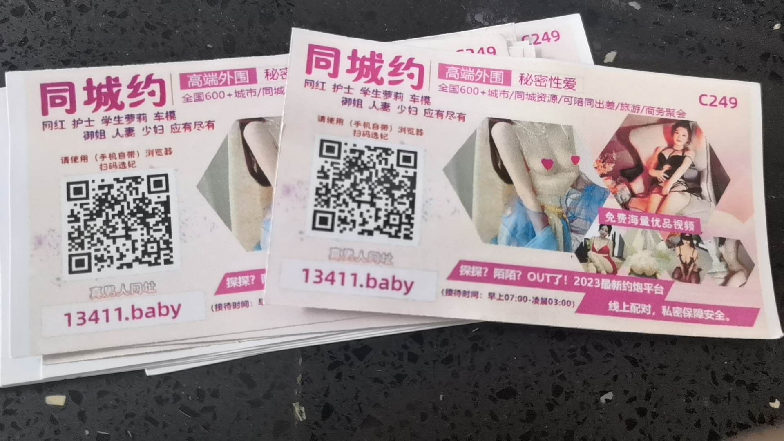
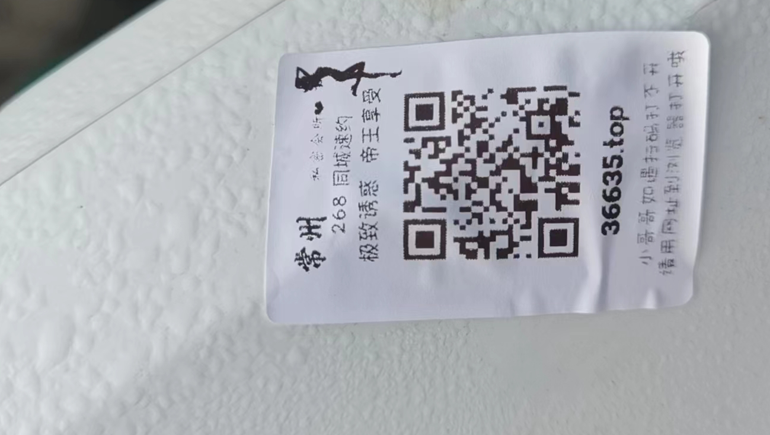
线下引流目前主要两种形式
1、快递引流
2、地推引流

Slide 4
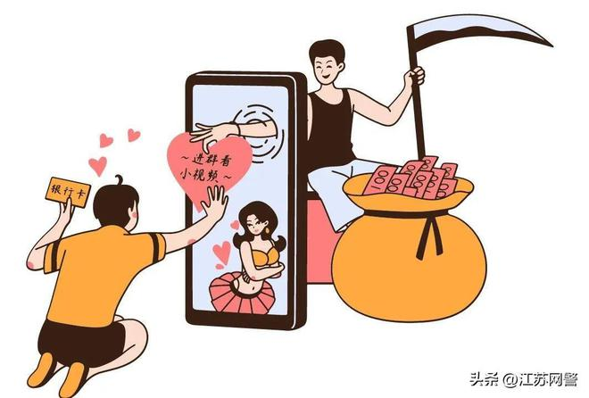
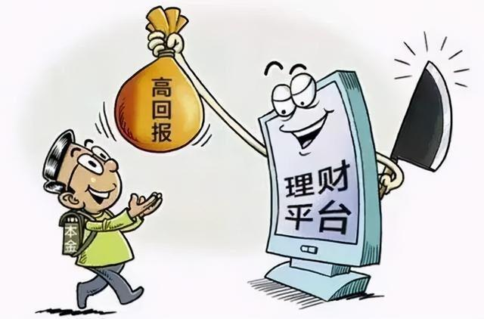
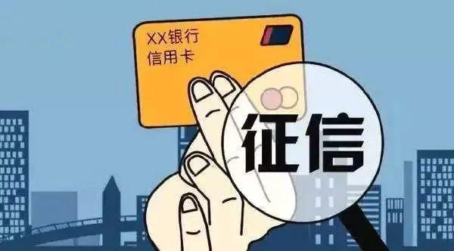
高发类型
电信网络诈骗高发类型有哪些？
兼职刷单诈骗
约炮博彩诈骗
虚假投资理财诈骗
虚假征信诈骗
Notes:
讲下背景，今年以来电诈警情高发，部省市县四级多次召开电信网络诈骗联席会，为什么要反诈宣传，没有办法的办法，80%的骗子都在境外，目前境内就是打击黑灰产，打击电诈的土壤，压缩他们的生存空间，另已一方面提高群众的防骗识骗能力，要让我们的群众练就火眼金睛，在意识上筑牢防火墙，在现实中守好钱袋子。目前我们反诈宣传的矩阵三个层次，今天在座各位都是新北区中小学中层以上的领导，学校是一个反诈宣传很好的一个口子。各个学校也有责任有义务做好这个反诈宣传，通过这次汇报，希望各位了解如何开展反诈宣传，宣传那些针对性的内容。

Slide 5
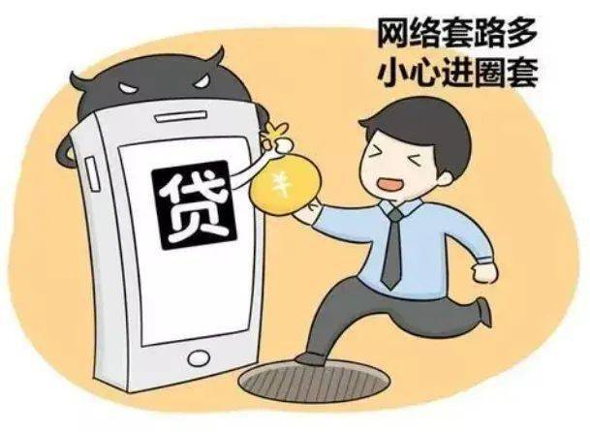
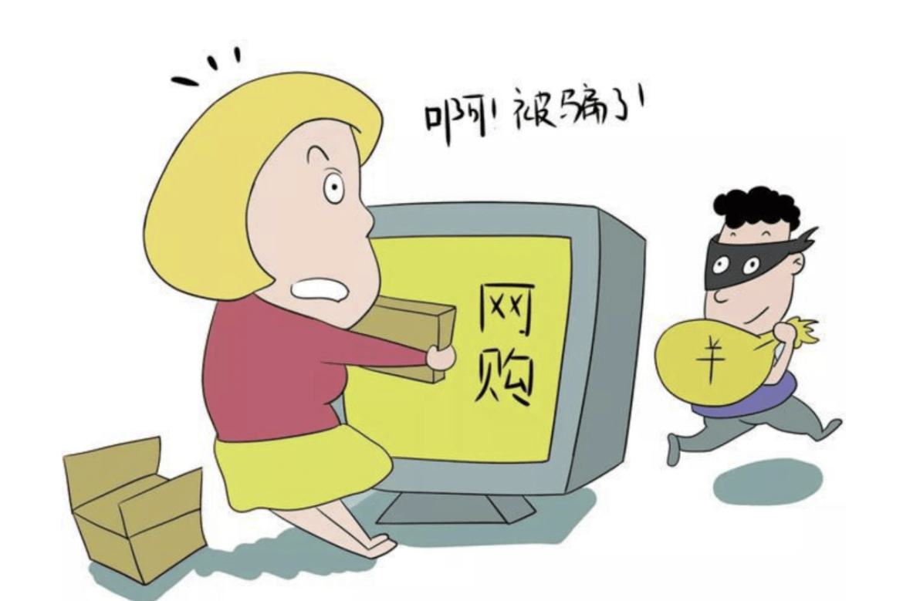
高发类型
电信网络诈骗高发类型有哪些？
网络贷款诈骗
游戏交易诈骗
虚假购物诈骗

Slide 6
1、公安自有的阵地：社区、娱乐场所、宾馆、网吧、相关企事业单位
2、多媒体阵地：校园、商业中心、公共场所的电子屏；影院电影播放前的广告位、小区电梯里的广告位
3、微信、QQ群网阵地：业主群 村民群 企业群
大专以上班级群 高中以下家长群 行业协会群
Notes:
我们公安自己的阵地，社区、娱乐场所、宾馆、网吧、相关企事业单位，这个有不足就是量级太小了。
我先把内容先给大家看下，其实前面宣传方式上提到了，但是这里还是有必要领出来系统说一下，前面演员有了，台词剧本也有了，就需要一个好的舞台才能有好的效果。
1、多媒体阵地
校园、商业中心的电子屏；影院电影播放前的广告位、小区电梯里的广告位
2、微信群网阵地
业主群 村民群 企业群 大专以上班级群 高中以下家长群 行业协会群
目前这块微信群网其实各所都有做的，因为不光反诈条线需要，网安和情报都有这方面的需要。
业主群就是辖区所有小区的业主群 村民群就是自然村的群 各种企业群 大专以上大专以上班级群 高中以下家长群 行业协会群 这样就能做到全区人员全覆盖
这个数量级是所有宣传方式中最大的，只要用好了宣传产品，效果会很好。
这里主要强调的是要保证我们的信息能够到达最底层的群 因为我们自己本身不在这些群里 具体方法举措我不展开讲了

Slide 7
ABOUTUS CONTECT SMIIFY COMFORTAN
第一部分
游戏交易类
QUARTERLY GENERAL WORK SUMMARY REPORT
单击此处添加您的文本或者复制您适合的内容粘贴到此以填充文本框。单击此处添加您的文本或者复制您适合的内容粘贴到此以填充文本框。

Slide 8
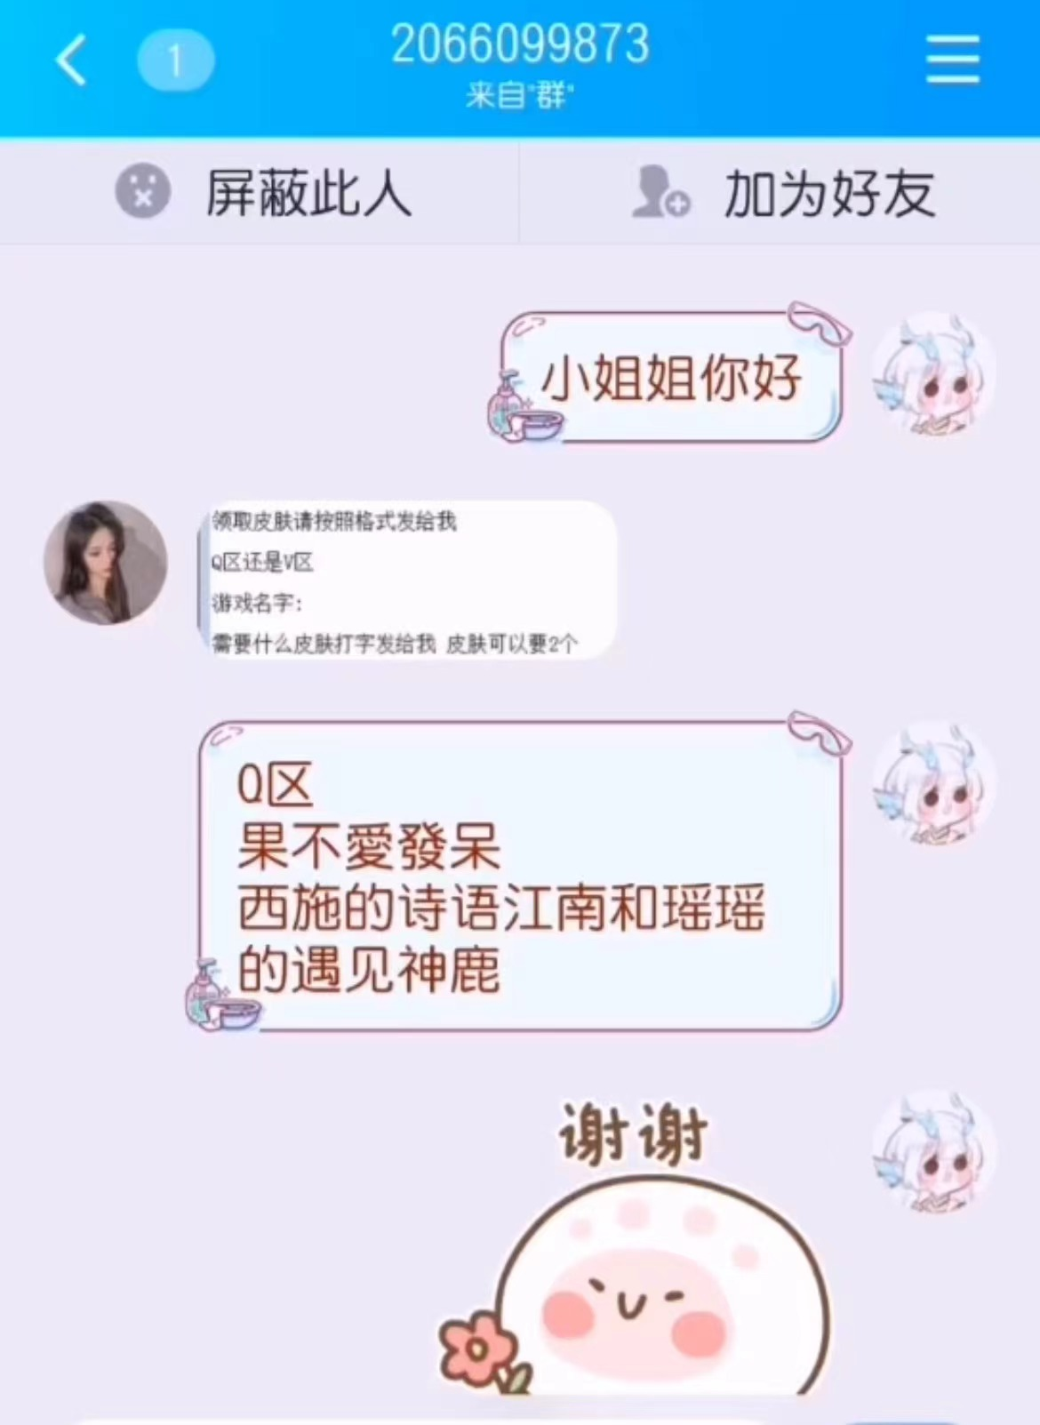
小学生“免费送皮肤”
2022年6月9日，常州市反诈骗中心接到4年级的小星报警，自己在家用手机刷快手视频时，看到一则关于免费领取游戏皮肤的广告，于是小星进了QQ群并联系了客服。

Slide 9
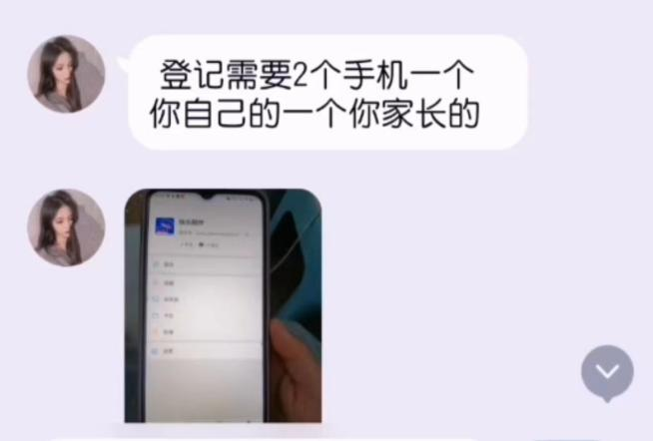
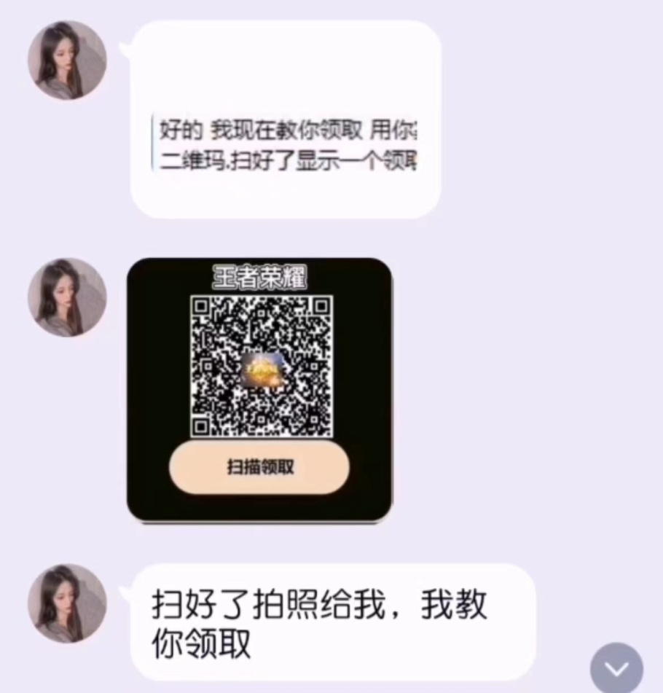
小学生“免费送皮肤”
谎称
需要法定监护人的微信来进行安全验证才能领取
Notes:
对方称因为官方限制未成年玩游戏，所以领皮肤需要法定监护人的微信来进行安全验证才能领取，用家长手机辅助登记好后游戏皮肤会自动送到游戏里。小星按照对方的要求截图了父亲手机微信的界面，对方给了小星一个领取皮肤的二维码。

Slide 10
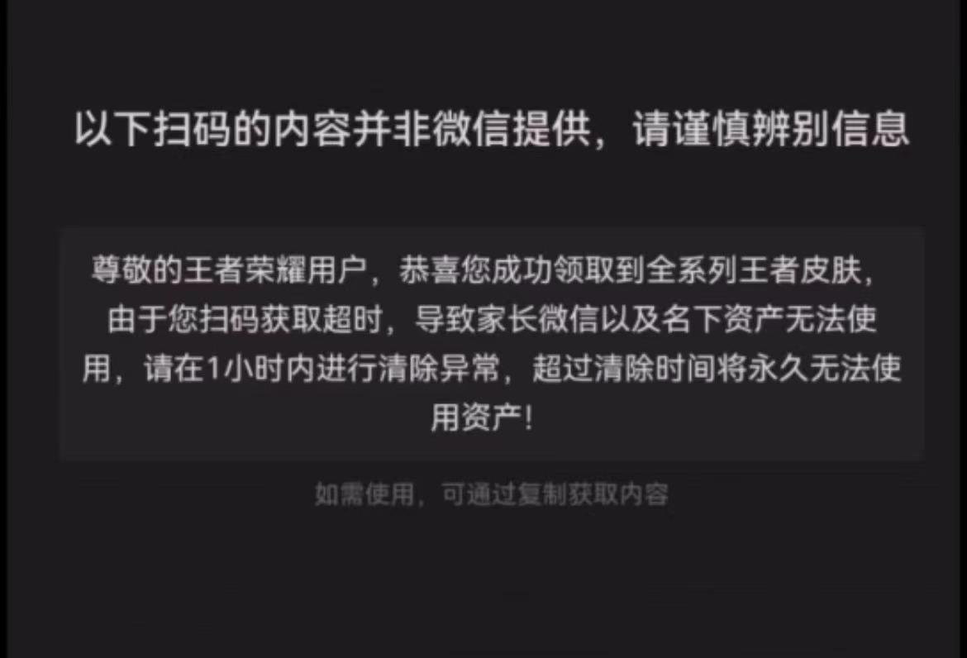
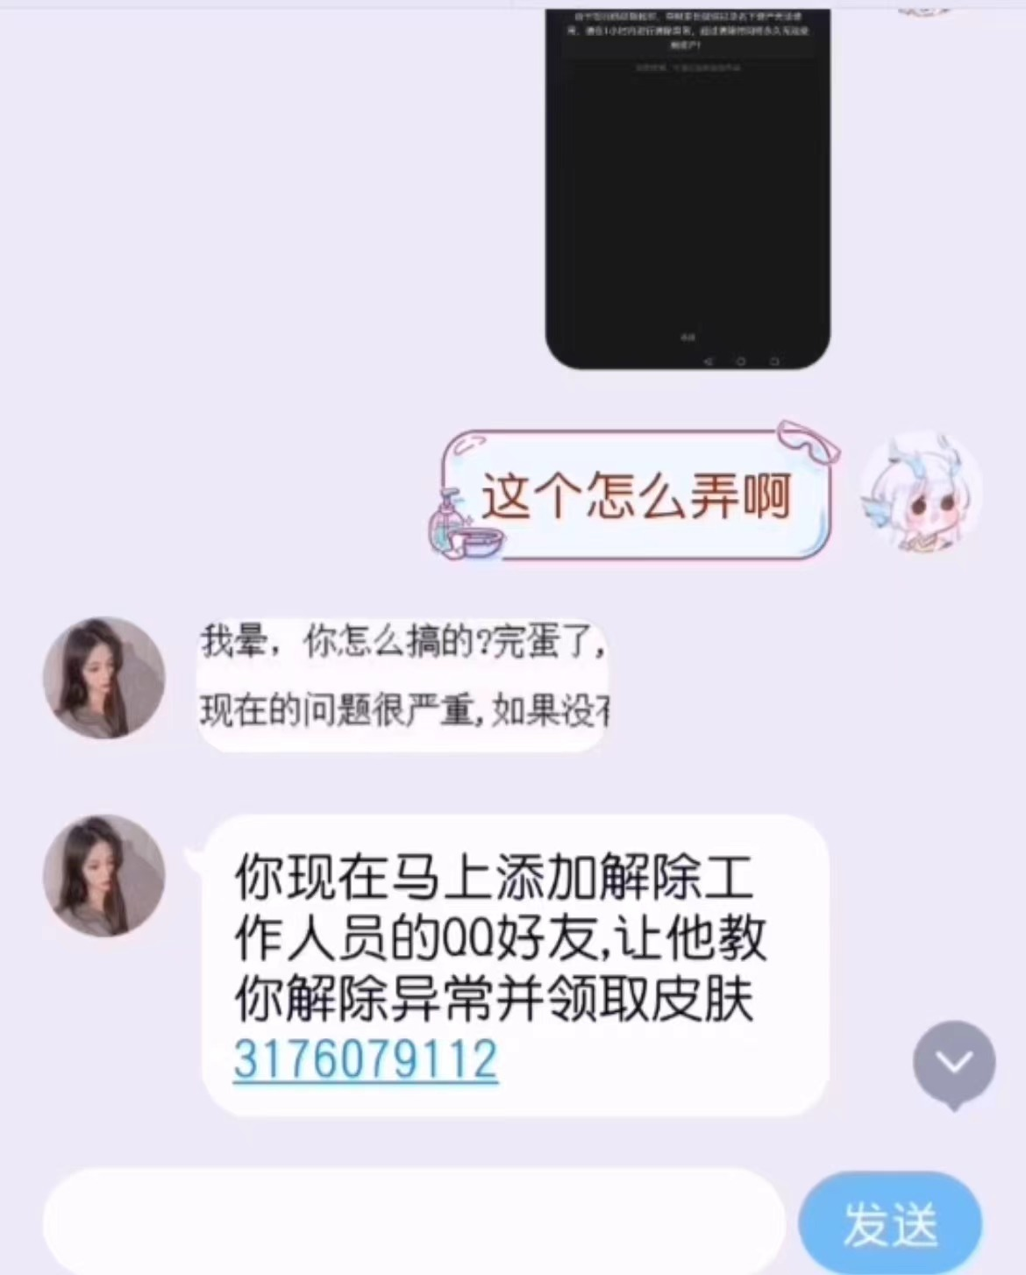
小学生“免费送皮肤”
唆使未成年
通过转账处理异常
对未成年进行威逼、恐吓
Notes:
小星扫码后出现了扫码超时微信账户异常资金被冻结的提醒，对方告诉小星要联系相关人员解冻账户，30分钟内没有解冻的话，银行卡会被冻结，还恐吓其银行账户被冻结的话家长要被抓去坐牢。小周一听非常着急，便跟着对方要求QQ上进行视频操作，按照对方的要求小星通过父亲的微信扫码转账共计28000元。后来小周的父亲发现女儿的操作后意识到被骗，遂报警。

Slide 11
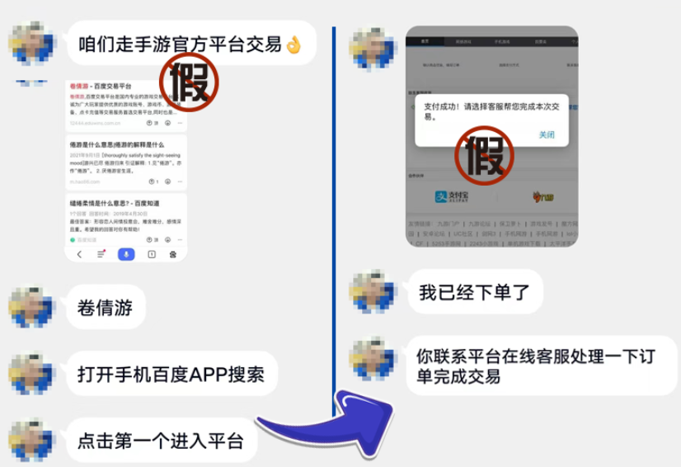
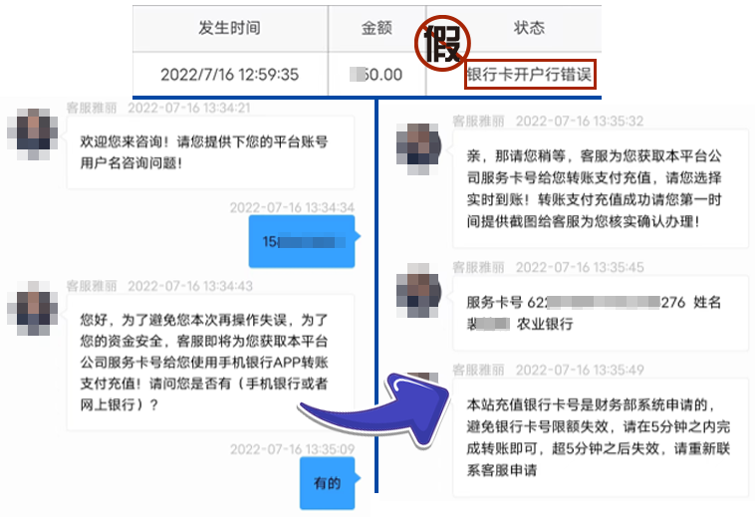
游戏交易类诈骗手法
1
2
骗子提供不正规交易平台并截图虚假支付信息，哄骗受害人联系客服提现
提现时平台显示银行信息错误，修改后需通过充值验证账户是否正确。

Slide 12
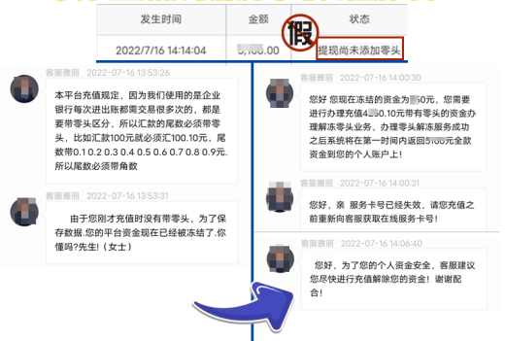
游戏交易类诈骗手法
3
骗子又以提现未加零头为由冻结资金，要求重新获取服务卡号充值解冻。

Slide 13
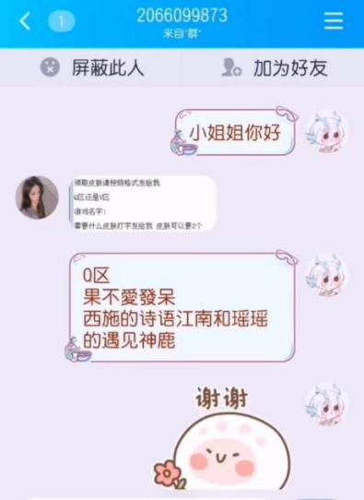

游戏交易类——中小学生
2022年6月9日，常州市反诈骗中心接到4年级的小星报警，自己在家用手机刷快手视频时，看到一则关于免费领取游戏皮肤的广告，于是小星进了QQ群并联系了客服。
对方称因为官方限制未成年玩游戏，所以领皮肤需要法定监护人的微信来进行安全验证才能领取，用家长手机辅助登记好后游戏皮肤会自动送到游戏里。小星按照对方的要求截图了父亲手机微信的界面，对方给了小星一个领取皮肤的二维码。

Slide 14
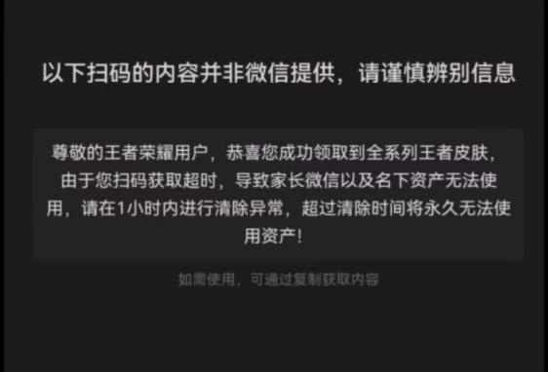

游戏交易类——中小学生
小星扫码后出现了扫码超时微信账户异常资金被冻结的提醒，对方告诉小星要联系相关人员解冻账户，30分钟内没有解冻的话，银行卡会被冻结，还恐吓其银行账户被冻结的话家长要被抓去坐牢。
小周一听非常着急，便跟着对方要求QQ上进行视频操作，按照对方的要求小星通过父亲的微信扫码转账共计28000元。后来小周的父亲发现女儿的操作后意识到被骗，遂报警。

Slide 15
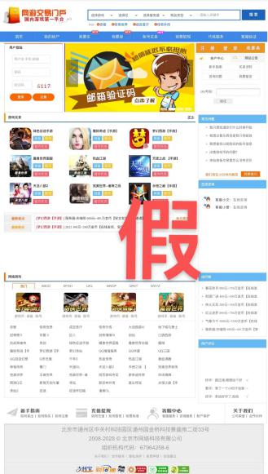
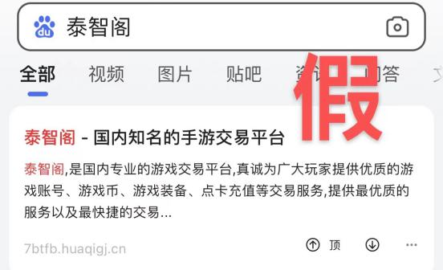
游戏交易类--虚假平台交易账号
2022年6月20日,常州市反诈骗中心接周先生报警，在手机上玩游戏时看到有人发广告“低价卖游戏金币”，心想自己捡了个“大便宜”加了对方的QQ后，通过对方发送的截图在百度上搜索下载了“泰智阁交易平台”。

Slide 16
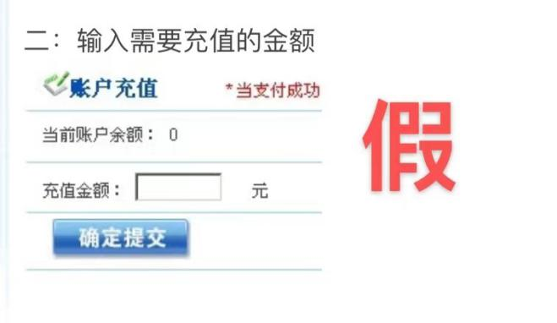
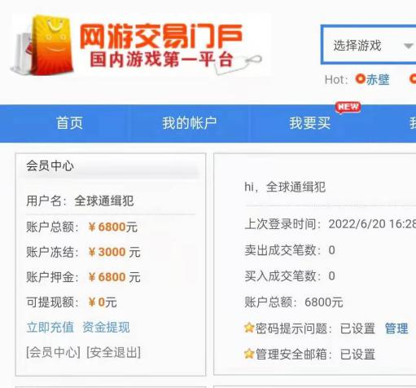
游戏交易类--虚假平台交易账号
周先生在平台充值3000元购买了梦幻西游手游游戏币，但其没有收到游戏币，便联系客服，客服称周先生没有实名认证，充值账户被锁定。需要通过点击代付充值才能解冻，后期账户解冻了，钱是可以提现返还的。周先生便跟着客服要求操作充值转账6800元。

Slide 17
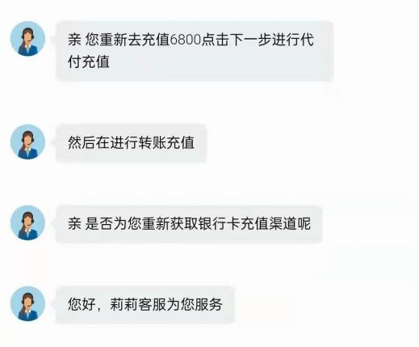
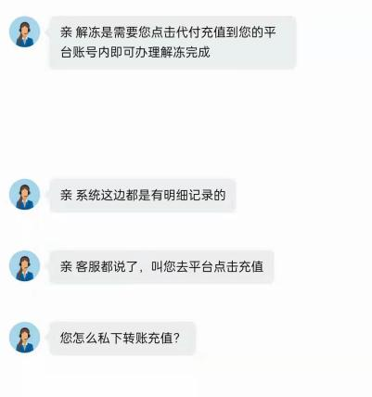
游戏交易类--虚假平台交易账号
周先生充值后，平台还是显示周先生的账户有被冻结的3000元和押金6800元，但是还是无法提现，客服称周先生刚刚的充值是私下转账，没有走平台充值，所以系统显示操作错误了需要再重新转6800元，周先生才意识到被骗，立刻报警。

Slide 18
ABOUTUS CONTECT SMIIFY COMFORTAN
第二部分
冒充熟人类
QUARTERLY GENERAL WORK SUMMARY REPORT
单击此处添加您的文本或者复制您适合的内容粘贴到此以填充文本框。单击此处添加您的文本或者复制您适合的内容粘贴到此以填充文本框。

Slide 19
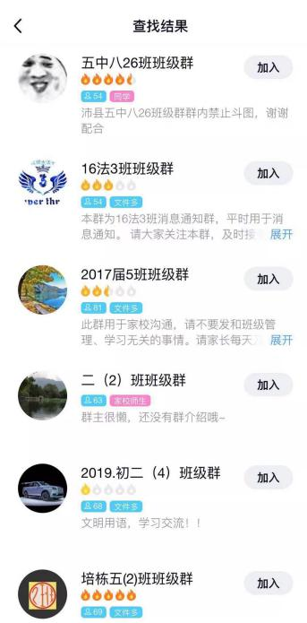
警惕冒充老师进群收费诈骗的预警
骗子在QQ上搜索关键词“班级群”，就能找到很多这样的群，碰上一些入群无需验证的，骗子很容易就能蒙混进群。

Slide 20
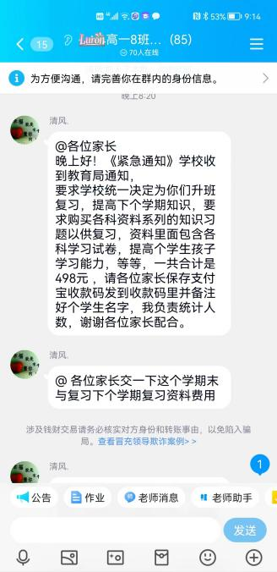
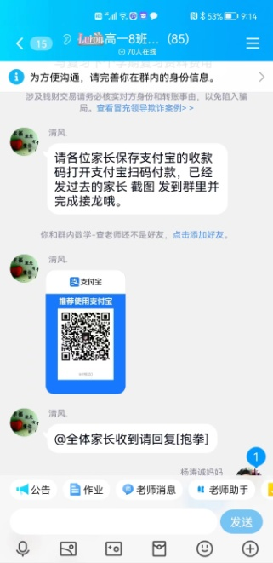
警惕冒充老师进群收费诈骗的预警
进入班级群后，骗子克隆班主任的头像和昵称，在群里发送有关“学校收取资料费”“校服费”“学费”等信息，许多家长见老师发布通知都会立即响应，发红包或者向骗子提供的二维码转账汇款。为了不引起家长的怀疑，“缴费”的金额都比较小。

Slide 21
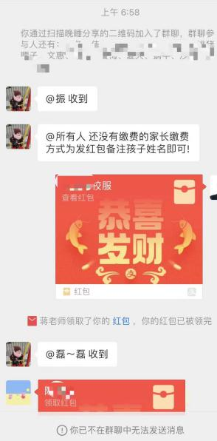
警惕冒充老师进群收费诈骗的预警
还有的骗子为了防止在班级群消息太多被真的班主任发现，便直接在班级群里发送了支付宝进群二维码，在支付宝群里收钱。收取到大量学生的学费后直接把支付宝群解散。

Slide 22
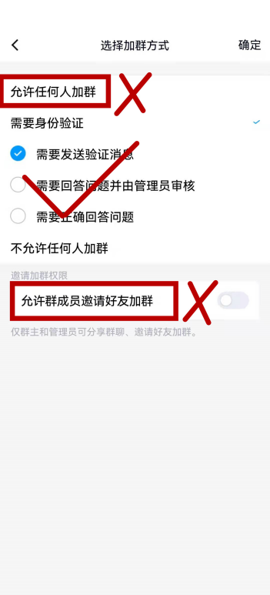
警惕冒充老师进群收费诈骗的预警
常州市反诈骗中心提醒您：
请老师们务必设置好QQ群加群方式，“允许任何人加群”和“允许群成员邀请好友加群”都是错误的选择。请务必选择“需要身份验证”这种方式。同时请老师们梳理一遍家长群里现有的人，发现异常时要及时清理。家长们也要注意，老师和学校不会用任何私人账户收款。发现群里出现本案截图上的类似交费通知时，一定不要冲动，要向老师核实情况。

Slide 23
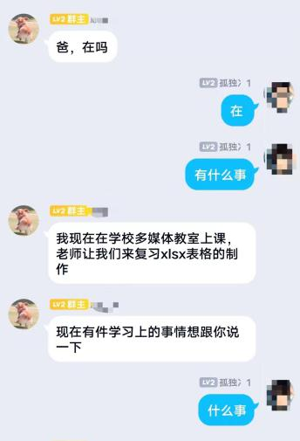
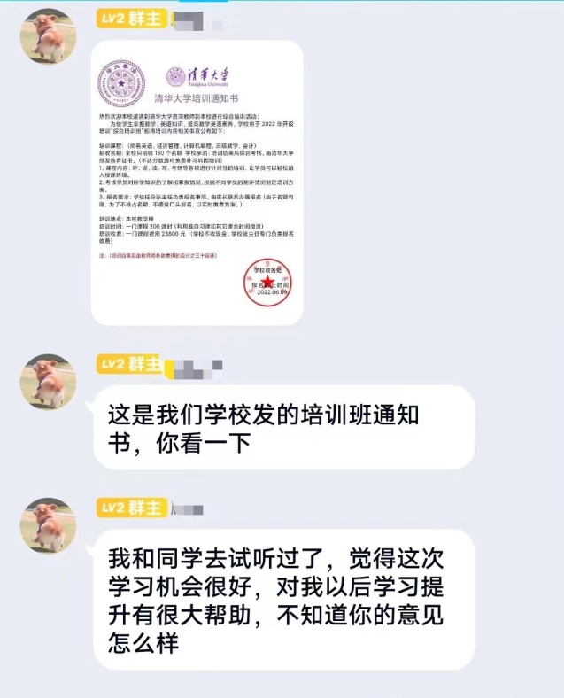
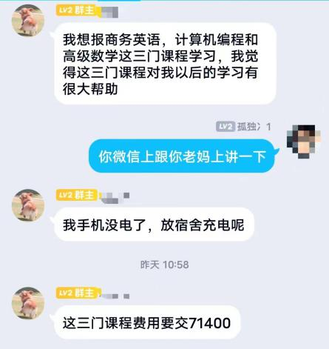
警惕冒充子女以报名清华培训班为由的诈骗
6月9日，常州市反诈骗中心接到钱先生报警，称自己在QQ上收到“孩子”发来的消息，因为在多媒体教室上课，手机没有携带，便只能用QQ联系。闲聊后“孩子”便切入主题，称为了提高学习成绩要参加清华大学培训班。报名一门课程费用23800元，自己想报3门。并把负责报名的张主任QQ给其，让其添加。为了增加可信度，还将“清华大学”培训通知发给了钱先生。

Slide 24
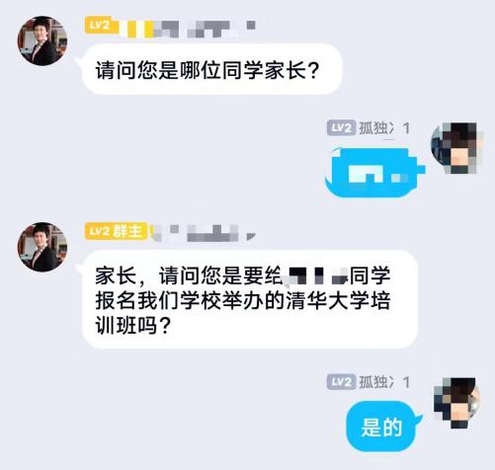
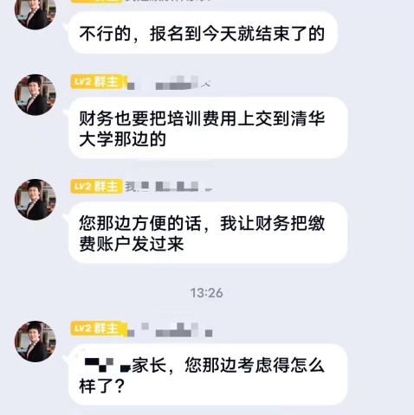
警惕冒充子女以报名清华培训班为由的诈骗
钱先生先是给“孩子”报名了一门23800元，此时“孩子”也在QQ上发来消息，称很多同学都是报名了3门和5门，自己也想多学几门知识，名额有限，不报名的话就错过了。钱先生想跟“孩子”打电话确认下，对方以在“正在上课，手机没电在宿舍充电”为由拒绝，让钱先生继续联系“张主任”。
因为报名费用比较多，钱先生跟妻子商量了一下，后又跟学校老师联系后，钱先生发现根本没有所谓的“清华大学培训班”这回事，这才知道是遇上了诈骗。

Slide 25
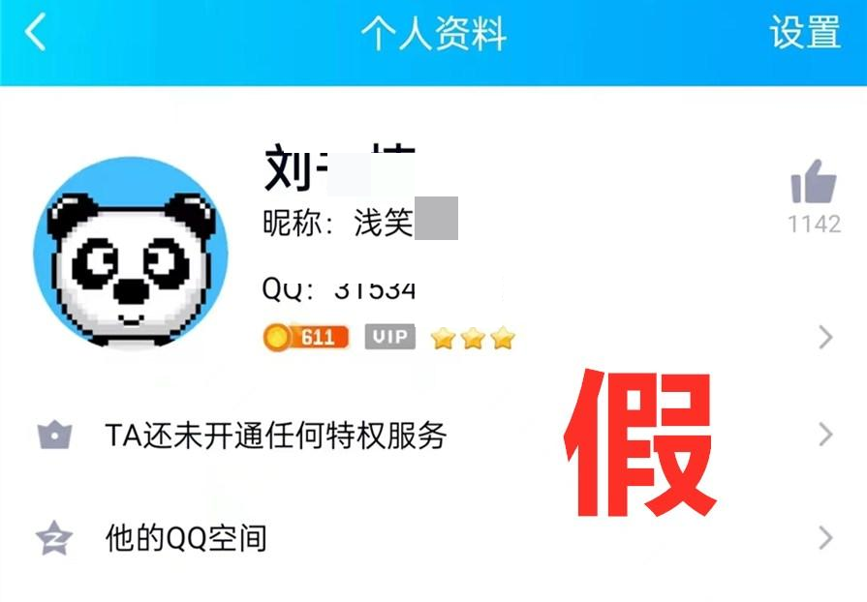
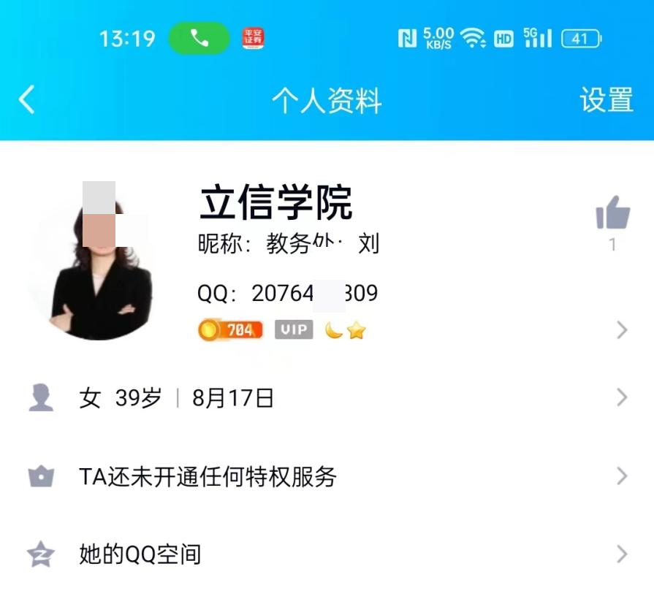
警惕冒充子女以报名“清华培训班”为由实施的诈骗
推送老师QQ,
讲解培训事宜
“学校机房上课，手机不能带在身边”
此类常用诈骗话术就是为了防止父母直面联系，识破骗局
Notes:
10月17日，常州市反诈骗中心接到王女士报警，称自己在QQ上收到“女儿”发来的消息，女儿说现在正在学校机房上课，手机不能带在身边，只能在电脑上用QQ和王女士联系。不一会儿女儿便切入正题，称学校下发培训通知，是清华大学的培训课程，机会非常难得，并称这个课程要家长同意并且亲自报名才可以。于是女儿推了立信学院老师的QQ，让王女士加其QQ联系。

Slide 26
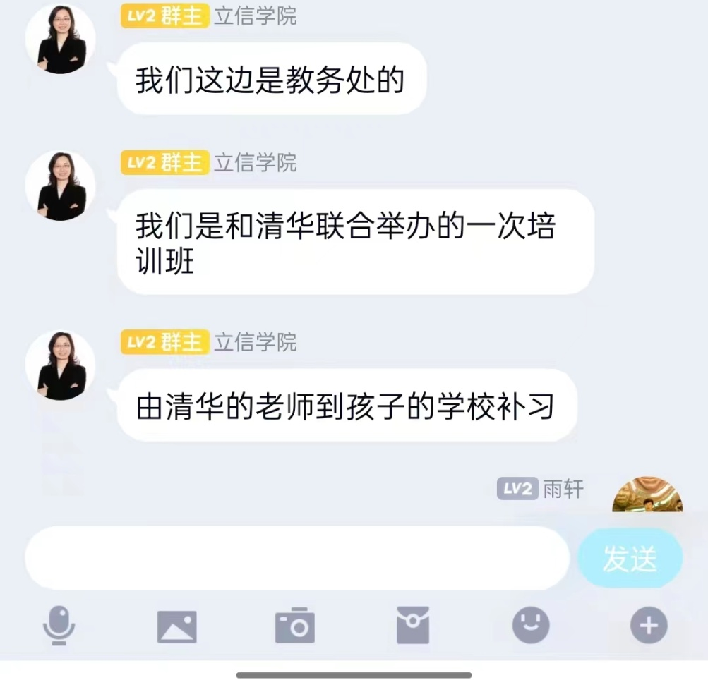
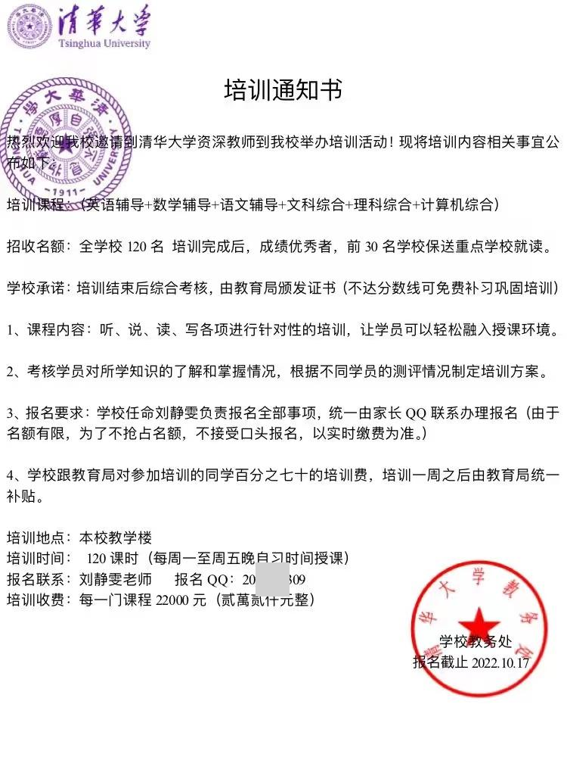
警惕冒充子女以报名“清华培训班”为由实施的诈骗
父母看到清华大学的logo和章便信以为真了，殊不知这些均可通过P图轻易实现
Notes:
王女士跟立信学院刘老师联系后，对方发送了培训通知书，王女士看到落款处确实是清华大学教务处盖的章，信以为真，就把费用转到了对方提供的私人账户上。交完费用后，王女士电话联系了班主任，这才发现压根没有清华培训班这一回事，王女士发现被骗，立刻寻求警方的帮助。

Slide 27
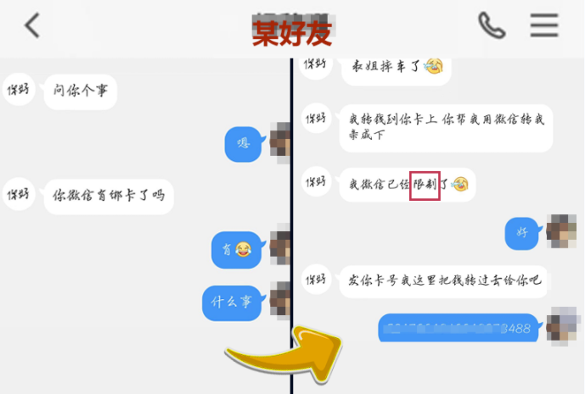
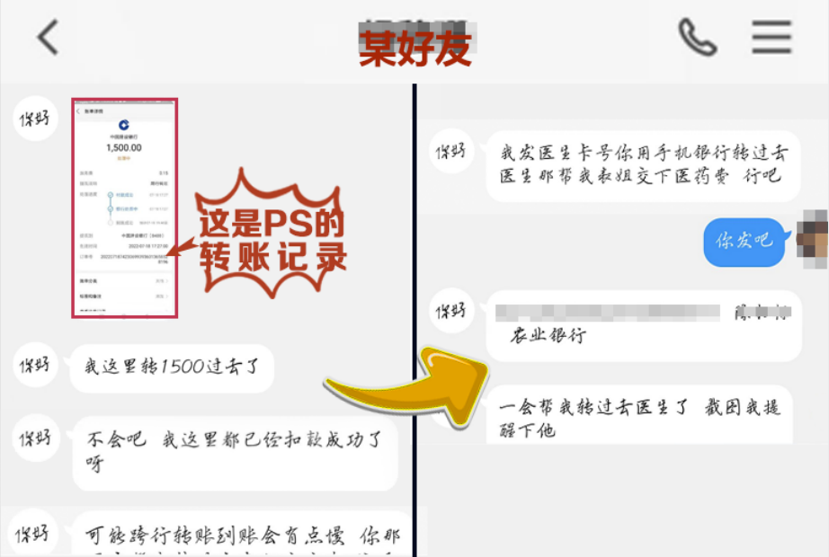
揭露冒充熟人诈骗手法
1
2
骗子盗用一个QQ账号广撒网联系好友，称微信限额求其帮忙转账给出事亲戚。
骗子PS虚假转账记录骗取信任，谎称银行到账慢让受害人先垫付。

Slide 28
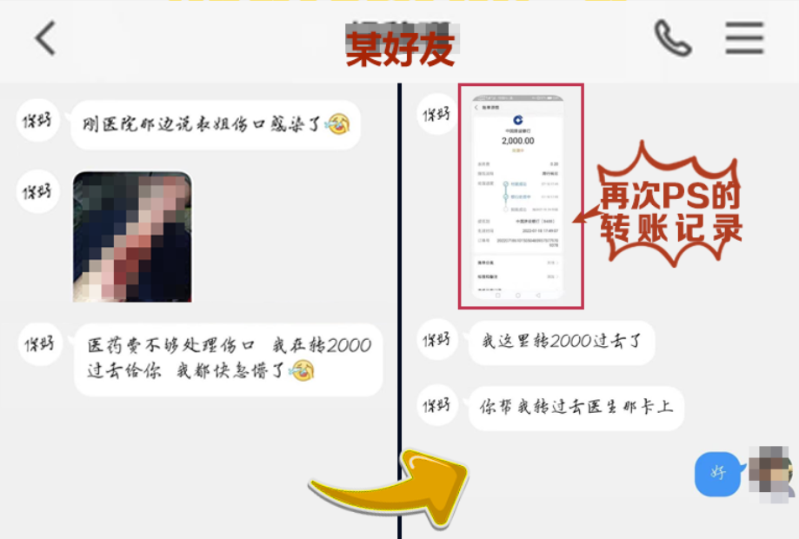
揭露冒充熟人诈骗手法
3
发虚假受伤照片谎称伤势严重，并称钱不够要求再转一笔。

Slide 29


警惕骗子进家长群收“疫情期间收学习资料费”
3月22日，常州市反诈骗中心接到多名家长报警称，有骗子混进家长联系群，冒充老师发送“疫情期间收取资料费”的通知，并附上收款二维码。多名家长没有识别出“假老师”，扫码付款后发现上当受骗。
骗子通过网上搜索找到家长群，主动添加入群，潜伏一段时间后，把自己的头像和昵称换成和班主任老师一模一样的。然后骗子以老师的口吻发布通知称“疫情影响学业”“统一订购学习资料”“收取费用”等，还附上一个支付宝收款二维码。

Slide 30


警惕骗子进家长群收“收学习资料费”
不明真相的家长看到是老师发的通知就相信了，立即扫码付款。其实这里有一处细节可以发现问题，扫码后可看到收款人是“孤独的人生”，说明这是一个私人账户，而不是学校或者教育部门公布的官方收款账号。如果有老师这么收费，那么是违规的。所以会这么做的不是老师，而是骗子。
骗子为了吸引更多家长付款，还让已经交费的家长截图发群，当有家长询问隔离期间如何发放资料时，骗子会用“统一发放”等口径搪塞。

Slide 31
ABOUTUS CONTECT SMIIFY COMFORTAN
第三部分
虚假购物类
QUARTERLY GENERAL WORK SUMMARY REPORT
单击此处添加您的文本或者复制您适合的内容粘贴到此以填充文本框。单击此处添加您的文本或者复制您适合的内容粘贴到此以填充文本框。

Slide 32


警惕冒充“闲鱼”客服以开通消费者保障服务为由实施诈骗
刘女士报称，自己在闲鱼APP上卖纸尿裤
骗子潜伏在二手交易平台
“海选”受害人
Notes:
1月2日，常州市反诈骗中心接到刘女士报称，自己在闲鱼APP上卖纸尿裤，后有买家通过支付宝联系自己假意询问商品信息后表示自己已拍下订单，但是显示交易被冻结，并称是刘女士未开通卖家协议导致的。让其用支付宝点链接联系闲鱼客服处理。

Slide 33


警惕冒充“闲鱼”客服以开通消费者保障服务为由实施诈骗
骗子询问商品情况
为后续做铺垫
骗子伪造“闲鱼”
“假”客服引导转账
Notes:
刘女士点链接查看对方发来的信息，界面风格与真实闲鱼平台差不多，未想这是骗子仿真的图片。遂轻信扫码联系客服，客服称需先缴5000元开通“消费者保障服务”。

Slide 34


警惕冒充“闲鱼”客服以开通消费者保障服务为由实施诈骗
开通“假一赔三”服务
充值提高店铺排名
诱导转账
Notes:
刘女士转账后对方客服又称，开通失败，需要申请开通“假一赔三”服务，而该服务还分充值段位，表面上还是对刘女士这类卖家有益服务实则还是要骗取更多资金。刘女士发现还需转账，及时醒悟发现被骗报警。

Slide 35


警惕只收款不发货的网购骗局
钱需要付给仓库
正规商城平台选购商品
Notes:
1月17日，常州市反诈骗中心接到黄先生报称，在商城平台浏览制氧机，后有陌生人主动联系称下单立即可以发货，但前提是钱需要付给仓库，也就是对私转账。

Slide 36


警惕只收款不发货的网购骗局
承诺立即发货，是拖延时间的诈骗话术
提供的虚假查件网址，是拖延时间的诈骗手段
Notes:
黄先生急需要货，按照对方要求通过网银转账5000元到对方指定的私人账户。过后就没消息了，黄先生向对方询问快递单号，对方一开始有所推脱，之后发了一个网址谎称是公司的战略合作物流只能在上面查看快递进程。黄先生一开始查不到信息后平台一直显示货物揽收中，心中产生怀疑。

Slide 37

警惕只收款不发货的网购骗局
对方以医疗器械库存紧张为由推脱。
后期就是系统自动回复，黄先生无论如何要退款都没了回应
Notes:
黄先生开始质问对方为何物流网址如此不正规是否存在诈骗行为，对方以医疗器械库存紧张为由推脱。后期就是系统自动回复，黄先生无论如何要退款都没了回应，遂打110报警。

Slide 38


警惕冒充快递的境外诈骗电话引导理赔操作实施诈骗
“00”开头境外诈骗电话
支付宝我的资产中没有“理赔”
Notes:
2月4日，常州市反诈骗中心接到姚先生报警称，自己接到“00”开头的电话，对方称自己是快递公司，问姚先生是不是最近在网上买了某样东西，现快递丢失可加专员微信联系理赔。

Slide 39



警惕冒充快递的境外诈骗电话引导理赔操作实施诈骗
联系理赔专员
骗子利用微信百万保障误导受害人
以“不关闭每月将会自动扣款”为由要求通过转账刷流水的方式关闭
Notes:
该“专员”先让姚先生截图支付宝资产界面，并称因信用分不足导致其界面没有理赔项目，需要扫码进入蚂蚁热线zoom系统，与赔付经理对接。姚先生在“经理”及“专员”的指导下，在微信找到“百万保障”点击查看后，对方以姚先生“不停指挥”误点导致开通服务，每月将会自动扣款5000元，姚先生一听要扣这么多钱，瞬间急了也不去细想“百万保障”到底是什么，只是听之任之，按照对方要求通过刷流水的方式申请关闭服务。该专员称刷流水是不会转账成功的，并提供一张错误卡号供其验证真实性。姚先生在这次转账失败后，完全信任对方进行第二次操作。在给对方提供的“关闭账户”转账1万余元后，发现转账成功，意识到遇到诈骗立刻报警。

Slide 40
ABOUTUS CONTECT SMIIFY COMFORTAN
第四部分
充值返利类
QUARTERLY GENERAL WORK SUMMARY REPORT
单击此处添加您的文本或者复制您适合的内容粘贴到此以填充文本框。单击此处添加您的文本或者复制您适合的内容粘贴到此以填充文本框。

Slide 41



警惕冒充商城工作人员以有内部渠道可抢购优惠券获取高额返利
为手段实施的诈骗
5月30日，常州市反诈骗中心接包先生报警称，在社交APP上结交了一个网友
冒充苏宁易购南京总部的高层
开始教学
骗子提出让受害人帮忙提现
Notes:
刷单诈骗形式更替变化快，近期，就有不法分子冒充阿里巴巴、苏宁商城工作人员以有内部渠道可抢购优惠券获取高额返利为手段实施诈骗。
5月30日，常州市反诈骗中心接包先生报警称，在社交APP上结交了一个网友，对方自称是苏宁易购南京总部的高层目前离异，跟包先生寒暄了几天后，包先生觉得对方十分不错，由此放下戒备心。几天后，对方称疫情期间，公司给了供应商一些福利，该福利就是公司给各供应商一些优惠券，然后公司再以高价回购，其中有7%的利润，因为其不是供应商，手机上面的网址被屏蔽不能登录，于是请包先生帮助操作其账号。

Slide 42


警惕冒充商城工作人员以有内部渠道可抢购优惠券获取高额返利
为手段实施的诈骗
发现无法提现
直接遭遇拉黑
还相信对方，等待回应
Notes:
恽先生见对方情绪激动，也就未多加辨别，答应了对方的请求。随后同学发来一张“转账截图”并称是跨行转账，可能会延迟两个小时才能到账，恽先生信以为真就将2万余元转至对方提供的“医院账户”上。几个小时后恽先生一直没有收到对方转账并询问对方，同学这才说刚刚自己的QQ号被人盗用了，恽先生发现被骗，立刻拨打110寻求警方的帮助。

Slide 43


警惕以购买“热播电视剧”资源实施的诈骗
微博超话里看到卖片信息
且附赠很多福利
以管控严格未由骗取“解码金”
Notes:
9月25日，常州市反诈骗中心接到王女士报称，自己在浏览微博时偶然看到，看到“两个人的小森林”电视剧超话评论区，对方称有完整电视剧的资源，王女士就主动发私信给对方，对方称需要30元购买蓝光全集资源。 王女士立刻通过以微博红包的形式转给了对方，这时对方又称这个电视剧资源是特殊资源，为了防止恶意传播，未播出管控必须支付一定的解码金，否则资源发出后会被和谐，并称等王女士解码成功后就会把钱原路返回。

Slide 44


警惕以购买“热播电视剧”资源实施的诈骗
按照对方发来的提取码，却发现是无效资源
且退款也得先转账获取内部账号
Notes:
王女士信以为真，跟着对方操作了起来，后对方很快就发来了完整资源与提取码，但是王女士却发现对方发来的资源为无效资源，王女士要求对方退款，对方却称还需要继续补费用才能退回，这时王女士意识到自己被骗了，第一时间寻求了警方的帮助。

Slide 45
ABOUTUS CONTECT SMIIFY COMFORTAN
第五部分
兼职刷单类
QUARTERLY GENERAL WORK SUMMARY REPORT
单击此处添加您的文本或者复制您适合的内容粘贴到此以填充文本框。单击此处添加您的文本或者复制您适合的内容粘贴到此以填充文本框。

Slide 46



警惕---短信引流的刷单诈骗
这条短信中既有错别字，又有语句不通顺，目的就是找到防范警惕心较低，容易上当受骗的受害人。
最近你是不是经常收到此类短信。
复制“吱口令”进群
骗子把“加微信”简写成“+微”是为了躲过关键词风控
Notes:
刷单诈骗 是利用了群众贪小便宜的心理

Slide 47


警惕---电话引流的刷单诈骗
以抖音推广赚佣金为由，推荐下载APP做任务的，一定是诈骗。

Slide 48





警惕---被陌生人拉群刷单诈骗
多数市民钉钉，微信，支付宝没有做隐私设置，陌生人可直接拉人进群,推荐刷单
陌生人直接加微信成为好友后拉群
支付宝聊天列表突然出现红包福利群
钉钉群做抖音点赞任务
Notes:
12月1日，常州市反诈骗中心接到肖女士报称，前几日有陌生人把其拉进钉钉群，后在群里发布给抖音点赞返红包的任务，随后有人在钉钉群里发送链接，下载“青月”APP做任务。

Slide 49

有红包可领的任务群，是用蝇头小利吸引人刷单的骗局。
“免费”“领红包”

Slide 50


诱导下载做单APP的诈骗话术
以“保护隐私为由、躲避微信的风控”，诱导下载诈骗APP

Slide 51




引导做单的诈骗话术
“打榜助力，获高额返利”
“电影刷票得酬金”
“虚假商城做代购”
Notes:
每次提交助力申请后，指导员会提供一张所谓的助力卡号让都女士转账。连做几次后都女士打算提现，财务告知为测试账号是否正常只能提现293元的测试金额。之后确实也到账了，都女士越发相信对方，没意识到这是骗子放出的诱饵。待都女士再次全部提现时，对方以“提现金额为按规定触发风控”为由要求缴纳解冻金才能全额提现，此时已损失6万余元，都女士意识到被骗拨打110报警。

Slide 52


提现不成，引导再次转账的诈骗话术
以“注资失败”“补单”等借口让受害人不停转账。
以“提现金额为按规定触发风控”为由要求缴纳解冻金才能全额提现

Slide 53


“任务做错要补单”是刷单诈骗的话术

Slide 54



境外诈骗软件需通过加速器打开
这类诈骗平台一般需要用加速器才能正常运行
Notes:
领到了小额红包后，客服称福利更大的活动在支付宝上无法进行，需要下载他们的APP，并且下载登记信息后还能领额外的红包。在一次次红包的诱惑下，张女士下载了“SMG东方传媒”APP。
下诈骗app就是他们的目的，绝大部分的诈骗都需要下载他们自制的app。

Slide 55


参照或利用正规三方软件平台信息制作APP，赚取信任
平台盗用正规企业logo，入驻刷单平台发布任务。先用自己的钱款付款并拍下商品完成交易，最后商家在平台上确认交易后，就会收到货款和佣金。

Slide 56



参照或利用正规三方软件平台信息制作APP，赚取信任
看似曲库选择
实则打榜刷单
正规平台分类界面
参照
Notes:
随着金额越来越大，都女士越发“上头”，如此简单的操作就能赚钱。此时该管理员发布消息下载“墨音”APP能做大额单且下载也能领到佣金。都女士下载后一开始还是有所警惕，点开软件细看发现与普通音乐软件类似界面上都是些歌曲分类图标，未出现任何商品信息，也不像博彩平台，且发布的任务信息也基于正规音乐平台。遂放下戒心默认就是个专做音乐打榜助力的APP。

Slide 57


专业“客服、导师”一对一指导教学
以“国家监管”为名禁止群内讨论做单情况，仅导师发言。
先后添加
接待员、资金专员、高级指导师

Slide 58



发送虚假营业执照和包赔协议书获取信任

Slide 59


平台提现出现报错页面

Slide 60
ABOUTUS CONTECT SMIIFY COMFORTAN
第六部分
约炮博彩类
QUARTERLY GENERAL WORK SUMMARY REPORT
单击此处添加您的文本或者复制您适合的内容粘贴到此以填充文本框。单击此处添加您的文本或者复制您适合的内容粘贴到此以填充文本框。

Slide 61


收到“00”开头的约炮短信为由实施的虚假博彩诈骗
近期博彩诈骗
多通过发送“有色短信”广撒网
被诱惑的男性市民会直接点链接下载“约会”APP
Notes:
10月6日，常州市反诈骗中心接到张先生报称，自己在家中上网时收到了“00”开头的约炮短信，出于好奇心就点击链接下载了“Rainbow”APP，联系客服约炮，客服称首先需要激活会员后做下注押风花雪月的任务连单才可以完成任务约炮。

Slide 62



利用色情图片视频诱导刷单的诈骗
近日，常州市反诈骗中心接到受害人王先生报警，称自己被骗6万余元。春节期间，18岁的王某在家刷着手机，突然跳出来一则色情广告，他出于好奇点击网站进行浏览，上面充斥着各种色情图片和小视频，接着网上又跳出一条消息，提示他想要浏览更多内容需要下载一款“戏鸾”app。
当他打开APP时，一名客服主动联系了他，并提出一些免费服务项目，看着一个个描述露骨的服务内容，他决定先充值金额最低档的会员，可是正当他准备“享受服务”时，客服又告诉他，需要激活会员，激活是帮助合作平台的商家点击完成3次流水数据，然后会以返现的形式将费用返还。

Slide 63



潜伏在游戏里的、贴吧里的各类广告，好友
5月20日，常州市反诈骗中心接谢先生报警称，自己在家里玩游戏时，有游戏好友称下载“初念”APP可以免费约炮，谢先生根据对方说的网址下载好软件后
加“美女”老师联系方式
加派单客服领取任务
需先完成三次任务激活约炮名额
Notes:
5月20日，常州市反诈骗中心接谢先生报警称，自己在家里玩游戏时，有游戏好友称下载“初念”APP可以免费约炮，谢先生根据对方说的网址下载好软件后，有客服联系其，声称只要完成简单的三单刷单任务，便可以获得与“小姐姐”约炮的机会。
现在最新的引流方式就是发色情小卡片

Slide 64



约炮转虚假博彩诈骗
接下来就是经典的博彩诈骗套路
加对方资金专员为好友学习如何通过贷款缴齐解冻金
以“约炮”名义
匹配博彩下注的任务单
Notes:
客服称首先需要激活会员后做下注押风花雪月的任务连单才可以完成任务约炮。张先生跟着“财务经理”开始操作起来，刚开始小额投入可以提现，不一会儿就到账了两千多，张先生信以为真就开始大额投入，紧接着“财务经理”就称张先生操作失误账户被冻结，需要更多的资金办理解冻，

Slide 65


约炮转刷单诈骗
我要提现
不补单无法提现
Notes:
谢先生在对方的“糖衣炮弹”诱惑下，转账了7万余元，任务完成后，谢先生提现时，发现无法提出来，询问了客服后，对方称其操作失误,导致数据错误，需要补单。这才意识到被骗。

Slide 66
ABOUTUS CONTECT SMIIFY COMFORTAN
第七部分
虚假投资类
QUARTERLY GENERAL WORK SUMMARY REPORT
单击此处添加您的文本或者复制您适合的内容粘贴到此以填充文本框。单击此处添加您的文本或者复制您适合的内容粘贴到此以填充文本框。

Slide 67

揭露投资理财诈骗话术（一）
骗子通过社交APP联系受害人，先打感情牌加微信保持长久联系。

Slide 68

揭露投资理财诈骗话术（二）
骗子聊天中表现出自己精通投资，并教受害人如何炒股。

Slide 69

揭露投资理财诈骗话术（三）
骗子以账户填错、缴纳税金导致无法提现为由，让受害人继续转账。

Slide 70
ABOUTUS CONTECT SMIIFY COMFORTAN
第七部分
虚假征信类
QUARTERLY GENERAL WORK SUMMARY REPORT
单击此处添加您的文本或者复制您适合的内容粘贴到此以填充文本框。单击此处添加您的文本或者复制您适合的内容粘贴到此以填充文本框。

Slide 71



1.警惕接到冒充京东客服关闭京东金条为由实施的诈骗
李先生报称，前几日接到陌生电话，对方自称是京东客服，让李先生关闭京东金条
下载会议聊天APP
若不关，利率太高会影响征信（惯用诈骗话术）
因
不久前自己确实在京东平台开通了金条业务
注重征信
相信对方
Notes:
11月9日，常州市反诈骗中心接到李先生报称，前几日接到陌生电话，对方自称是京东客服，让李先生关闭京东金条，不然利率太高会影响征信，起初李先生还有些犹豫，但是不久前自己确实在京东平台开通了金条业务，也因为工作缘故平日很注重征信，于是就听信对方下载了讯飞听见会议APP。

Slide 72




警惕接到冒充京东客服关闭京东金条为由实施的诈骗
骗子冒充京东客服与李先生进行语音通话
语音教学“申请手动归还通道”
先在微粒贷贷款后发信息给虚假客服
客服会提供银行认证财务账户
Notes:
在APP里面有京东客服与李先生进行语音通话，根据对方的操作在微粒贷贷款，并且把钱转至对方所给的所谓安全账户并称过会儿会原路返还。李先生转了后对方还继续让李先生在各大平台贷款，这下李先生察觉不到，意识到自己被骗，遂报警，共计损失7万余元。

Slide 73


警惕接到冒充京东客服关闭京东金条为由实施的诈骗
Notes:
在APP里面有京东客服与李先生进行语音通话，根据对方的操作在微粒贷贷款，并且把钱转至对方所给的所谓安全账户并称过会儿会原路返还。李先生转了后对方还继续让李先生在各大平台贷款，这下李先生察觉不到，意识到自己被骗，遂报警，共计损失7万余元。

Slide 74

2.警惕以“不关闭网贷会影响征信”为由实施诈骗的预警
近日，常州周女士就因接了一个诈骗电话，1个小时向骗子账户转账5次，被骗70万，所有的钱都是网贷APP上借来的。
3月7日中午11点，周女士接到一个陌生电话，对方自称是京东金融客服，称需要周女士关闭京东金融上的网贷，不关闭网贷的话需要每个月付利息，会影响她的征信。

Slide 75


警惕以“不关闭网贷会影响征信”为由实施诈骗的预警
周女士发现自己手动关闭不了，对方称可能是因为周女士银行资金流水不足，无法注销关闭网贷。假冒的客服马上施压进一步制造恐慌，如果不及时关闭注销，会影响周女士的征信问题。因为对方准确的报出了周女士的姓名、单位及家庭住址，而且对方声音语气非常像专业的电话客服，就这样周女士相信了对方身份，并添加了客服钉钉，并屏幕共享。

Slide 76

警惕以“不关闭网贷会影响征信”为由实施诈骗的预警
“要先把你所有银行卡上面的额度清空，然后注销成功了，会把钱还给你”，在对方的忽悠下，周女士按照对方指示，把多个网贷APP平台借来的钱全部转给对方。后来周女士发现贷款APP上的钱需要自己还款，察觉被骗。
Notes:
最近两个月，虚假征信类也换了一个套路，变成了关闭百万保障保险。这类诈骗持续高发也就两三个月，就是因为拿到了一批数据。

Slide 77
如何在学校开展好反诈宣传
1、抓好两个季，开学季和毕业季
2、融入校园，开展多种多样的反诈活动
3、以点带面，充分利用好微信QQ群网
Notes:
学生警情高发主要集中在开学初期和寒暑假，开学初期主要针对家长，寒暑假高发是因为学生在假期接触网络的频率很高，在两季开专题的反诈主题教育
比如班队活动，反诈小品，反诈情景剧，反诈猜谜题游戏等等，对于高年级的学生，比如最近有一部电影很火，可以写一篇观后感
学生被骗毕竟还是少数，数量少，接触少，做好学校这个阵地的反诈宣传以点带面，背后的家庭成员，教职工及家属，

Slide 78
ABOUTUS CONTECT SMIIFY COMFORTAN
感谢您的观看
QUARTERLY GENERAL WORK SUMMARY REPORT
汇报人金雷
单击此处添加您的文本或者复制您适合的内容粘贴到此以填充文本框。单击此处添加您的文本或者复制您适合的内容粘贴到此以填充文本框。

